Slide 1
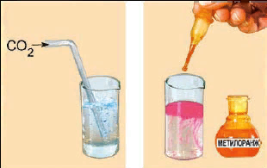
Взаимодействие воды с оксидами неметаллов

Slide 2
кислотные
амфотерные
ОКСИДЫ
K₂O
MgO
CaO
FeO
BaO
CuO
CO₂
P₂O₅
SO₃
SiO₂
SO₂
Cl₂O₇
Al₂O₃
Fe₂O₃
ZnO
Cr₂O₃
основные

Slide 3
Взаимодействие воды с оксидами неметаллов
С водой взаимодействуют только такие оксиды, которые при взаимодействии с водой дают растворимый в воде продукт (кислоту или щелочь)
H₂O + ОСНОВНЫЙ ОКСИД = Ме(ОН)_{m}
МехОу Щёлочь
H₂O + КИСЛОТНЫЙ ОКСИД = H_{n} A
неМехОу Кислота
Внимание! SiO₂ + H₂O = нет реакции
K2SiO3 + H2O ⇄ 2KOH + H2SiO3↓.
Силикат калия
Гидроксид калия
Кремниевая кислота
Na2SiO3 + 2HCl = H2SiO3 + 2NaCl
Силикат натрия
Соляная кислота
Хлорит натрия

Slide 4
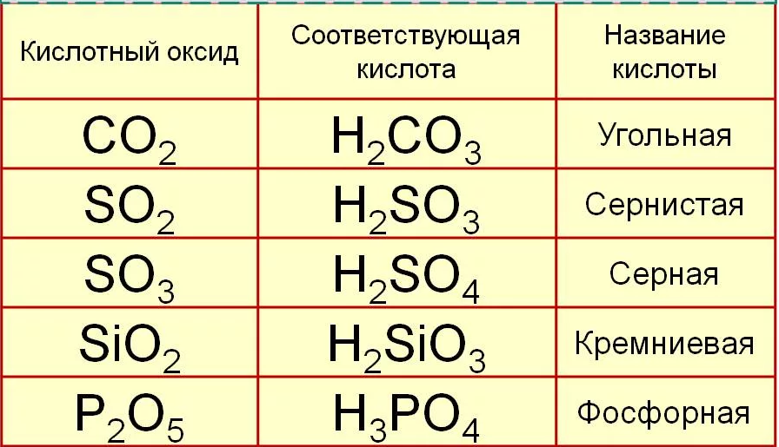
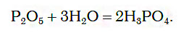
Взаимодействие воды с оксидами неметаллов
Гидроксиды неметаллов - кислоты

Slide 5

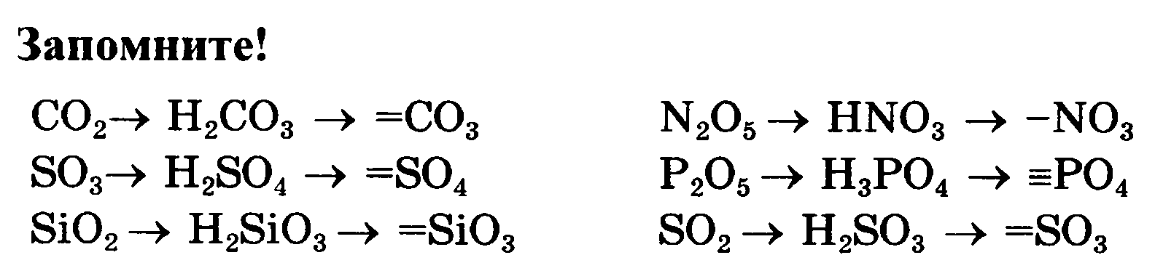
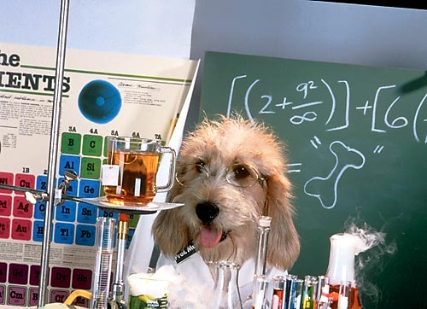

Slide 6
Домашнее задание
§ 21, записи в тетради, № 4 стр.53
Простые вещества
металлы
неметаллы
Оксиды металлов
или
основные оксиды
Оксиды неметаллов
или
кислотные оксиды
Гидроксиды металлов
или
основания
Гидроксиды неметаллов
или
кислоты

Slide 7
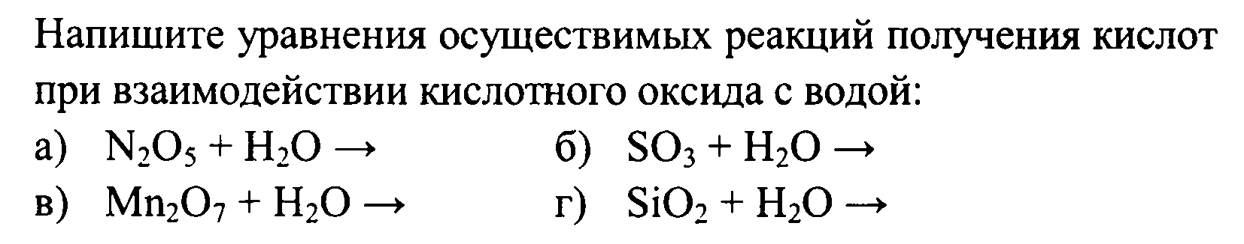
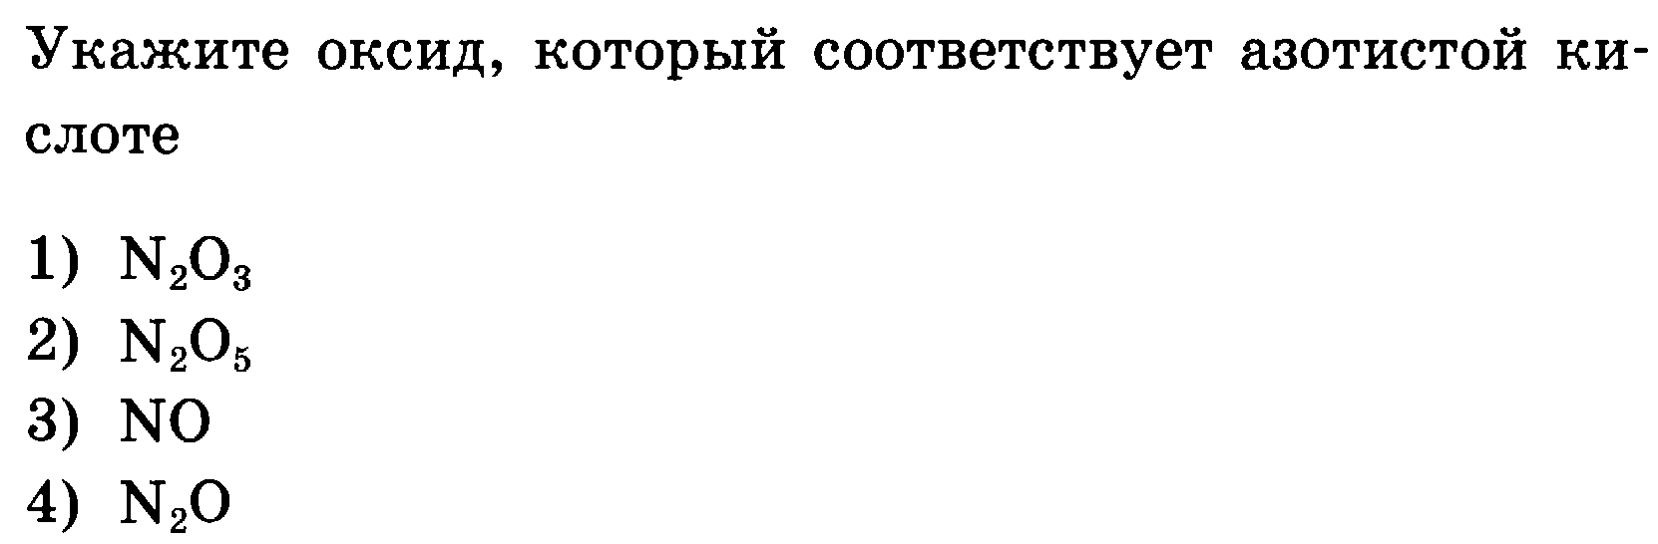

Slide 8
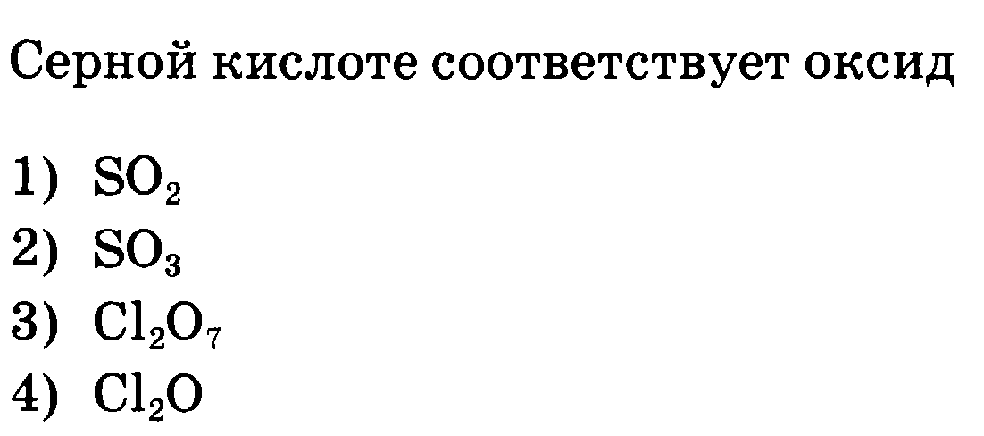

Slide 9
Установите соответствие между химической формулой вещества и классом неорганических соединений, к которому оно принадлежит.
1) MgO А. кислоты
2) H3PO4 Б. щёлочи
3) Al(OH)3 В. оксиды
4) NaOH Г. нерастворимые основания

